Slide 1
第7章 图计算

Slide 2

提纲
7.1 图计算简介
7.2 Pregel简介
7.3 Pregel图计算模型
7.4 Pregel的C++ API
7.5 Pregel的体系结构
7.6 Pregel的应用实例
7.7 Pregel和MapReduce实现PageRank算法的对比
7.8 Hama的安装和使用

Slide 3
7.1 图计算简介
7.1.1 图结构数据
7.1.2 传统图计算解决方案的不足之处
7.1.3 图计算通用软件

Slide 4
7.1.1 图结构数据
许多大数据都是以大规模图或网络的形式呈现，如社交网络、传染病传播途径、交通事故对路网的影响
许多非图结构的大数据，也常常会被转换为图模型后进行分析
图数据结构很好地表达了数据之间的关联性
关联性计算是大数据计算的核心——通过获得数据的关联性，可以从噪音很多的海量数据中抽取有用的信息
  比如，通过为购物者之间的关系建模，就能很快找到口味相似的用户，并为之推荐商品
  或者在社交网络中，通过传播关系发现意见领袖

Slide 5
7.1.2 传统图计算解决方案的不足之处
很多传统的图计算算法都存在以下几个典型问题：
（1）常常表现出比较差的内存访问局部性
（2）针对单个顶点的处理工作过少
（3）计算过程中伴随着并行度的改变

Slide 6
7.1.2 传统图计算解决方案的不足之处
针对大型图（比如社交网络和网络图）的计算问题，可能的解决方案及其不足之处具体如下：
（1）为特定的图应用定制相应的分布式实现：通用性不好
（2）基于现有的分布式计算平台进行图计算：在性能和易用性方面往往无法达到最优
  现有的并行计算框架像MapReduce还无法满足复杂的关联性计算
  MapReduce作为单输入、两阶段、粗粒度数据并行的分布式计算框架，在表达多迭代、稀疏结构和细粒度数据时，力不从心
  比如，有公司利用MapReduce进行社交用户推荐，对于5000万注册用户，50亿关系对，利用10台机器的集群，需要超过10个小时的计算
（3）使用单机的图算法库：比如BGL、LEAD、NetworkX、JDSL、Standford GraphBase和FGL等，但是，在可以解决的问题的规模方面具有很大的局限性
（4）使用已有的并行图计算系统：比如，Parallel BGL和CGM Graph，实现了很多并行图算法，但是，对大规模分布式系统非常重要的一些方面（比如容错），无法提供较好的支持

Slide 7
7.1.3 图计算通用软件
传统的图计算解决方案无法解决大型图的计算问题，因此，就需要设计能够用来解决这些问题的通用图计算软件
针对大型图的计算，目前通用的图计算软件主要包括两种：
  第一种主要是基于遍历算法的、实时的图数据库，如Neo4j、OrientDB、DEX和 Infinite Graph
  第二种则是以图顶点为中心的、基于消息传递批处理的并行引擎，如GoldenOrb、Giraph、Pregel和Hama，这些图处理软件主要是基于BSP模型实现的并行图处理系统

Slide 8
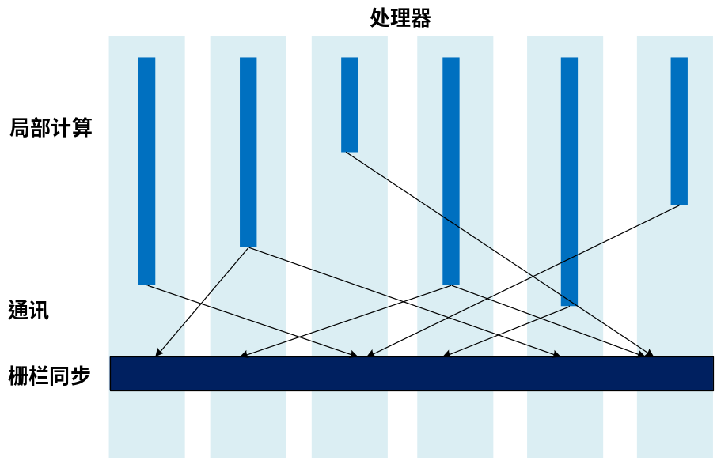
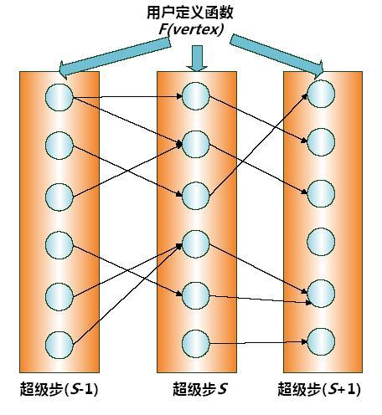
7.1.3 图计算通用软件
一次BSP(Bulk Synchronous Parallel Computing Model，又称“大同步”模型)计算过程包括一系列全局超步（所谓的超步就是计算中的一次迭代），每个超步主要包括三个组件：
局部计算：每个参与的处理器都有自身的计算任务，它们只读取存储在本地内存中的值，不同处理器的计算任务都是异步并且独立的
通讯：处理器群相互交换数据，交换的形式是，由一方发起推送(put)和获取(get)操作
栅栏同步(Barrier Synchronization)：当一个处理器遇到“路障”（或栅栏），会等到其他所有处理器完成它们的计算步骤；每一次同步也是一个超步的完成和下一个超步的开始
图9‑1 一个超步的垂直结构图

Slide 9
7.2 Pregel简介
谷歌公司在2003年到2004年公布了GFS、MapReduce和BigTable，成为后来云计算和Hadoop项目的重要基石
谷歌在后Hadoop时代的新“三驾马车”——Caffeine、Dremel和Pregel，再一次影响着圈子与大数据技术的发展潮流
Pregel是一种基于BSP模型实现的并行图处理系统
为了解决大型图的分布式计算问题，Pregel搭建了一套可扩展的、有容错机制的平台，该平台提供了一套非常灵活的API，可以描述各种各样的图计算
Pregel作为分布式图计算的计算框架，主要用于图遍历、最短路径、PageRank计算等等

Slide 10
7.3 Pregel图计算模型
7.3.1 有向图和顶点
7.3.2 顶点之间的消息传递
7.3.3 Pregel的计算过程
7.3.4 实例

Slide 11
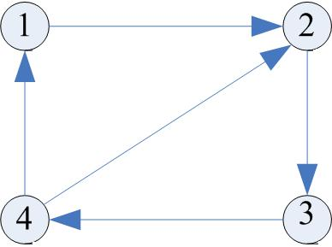
7.3.1 有向图和顶点
Pregel计算模型以有向图作为输入
有向图的每个顶点都有一个String类型的顶点ID
每个顶点都有一个可修改的用户自定义值与之关联
每条有向边都和其源顶点关联，并记录了其目标顶点ID
边上有一个可修改的用户自定义值与之关联
边e1
String类型的顶点ID
可修改的用户自定义值
顶点
边上有一个可修改的用户自定义值

Slide 12
7.3.1 有向图和顶点
在每个超步S中，图中的所有顶点都会并行执行相同的用户自定义函数
每个顶点可以接收前一个超步(S-1)中发送给它的消息，修改其自身及其出射边的状态，并发送消息给其他顶点，甚至是修改整个图的拓扑结构
在这种计算模式中，“边”并不是核心对象，在边上面不会运行相应的计算，只有顶点才会执行用户自定义函数进行相应计算
表示顶点
表示发送消息

Slide 13
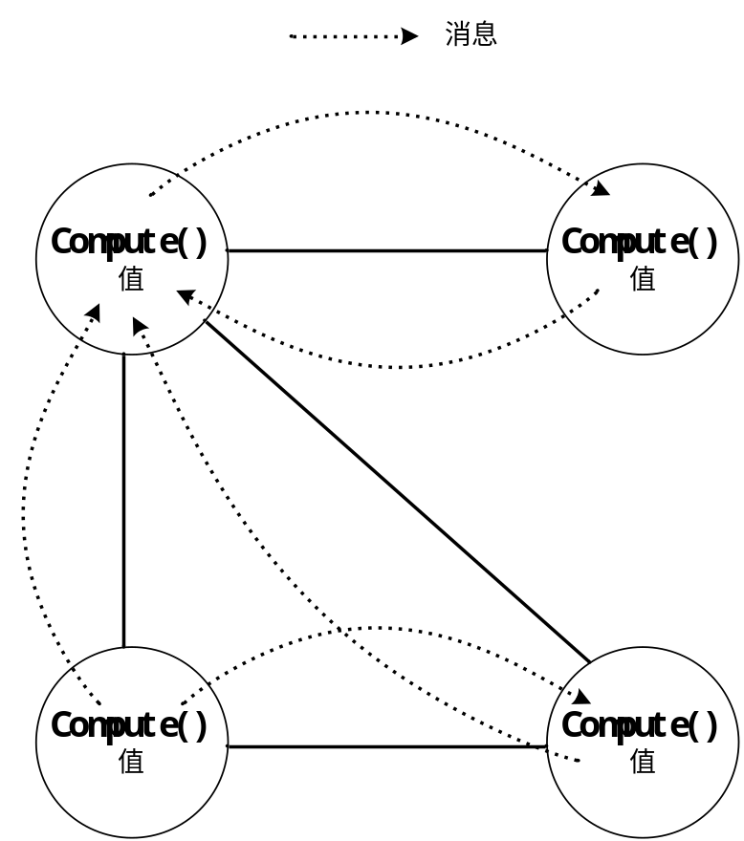
7.3.2 顶点之间的消息传递
采用消息传递模型主要基于以下两个原因：
（1）消息传递具有足够的表达能力，没有必要使用远程读取或共享内存的方式
（2）有助于提升系统整体性能。大型图计算通常是由一个集群完成的，集群环境中执行远程数据读取会有较高的延迟；Pregel的消息模式采用异步和批量的方式传递消息，因此可以缓解远程读取的延迟
图9‑2 纯消息传递模型图

Slide 14
7.3.3 Pregel的计算过程
Pregel的计算过程是由一系列被称为“超步”的迭代组成的
在每个超步中，每个顶点上面都会并行执行用户自定义的函数，该函数描述了一个顶点V在一个超步S中需要执行的操作
该函数可以读取前一个超步(S-1)中其他顶点发送给顶点V的消息，执行相应计算后，修改顶点V及其出射边的状态，然后沿着顶点V的出射边发送消息给其他顶点，而且，一个消息可能经过多条边的传递后被发送到任意已知ID的目标顶点上去
这些消息将会在下一个超步(S+1)中被目标顶点接收，然后象上述过程一样开始下一个超步(S+1)的迭代过程
1
1
1
2
2
2
3
3
3
4
4
4
5
5
5
6
6
6
表示顶点
表示发送消息

Slide 15
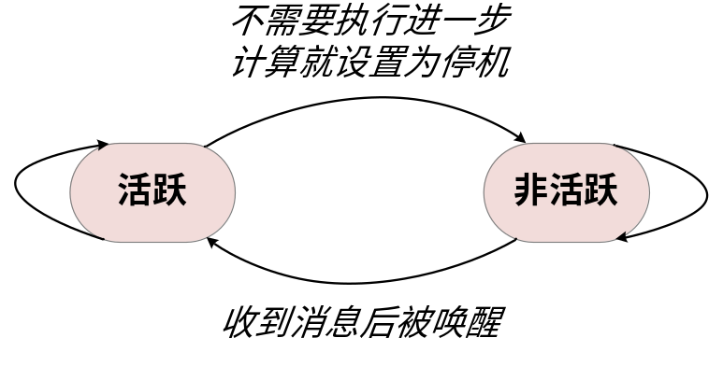
7.3.3 Pregel的计算过程
在Pregel计算过程中，一个算法什么时候可以结束，是由所有顶点的状态决定的
在第0个超步，所有顶点处于活跃状态，都会参与该超步的计算过程
当一个顶点不需要继续执行进一步的计算时，就会把自己的状态设置为“停机”，进入非活跃状态
一旦一个顶点进入非活跃状态，后续超步中就不会再在该顶点上执行计算，除非其他顶点给该顶点发送消息把它再次激活
当一个处于非活跃状态的顶点收到来自其他顶点的消息时，Pregel计算框架必须根据条件判断来决定是否将其显式唤醒进入活跃状态
当图中所有的顶点都已经标识其自身达到“非活跃（inactive）”状态，并且没有消息在传送的时候，算法就可以停止运行
图9‑3 一个简单的状态机图

Slide 16
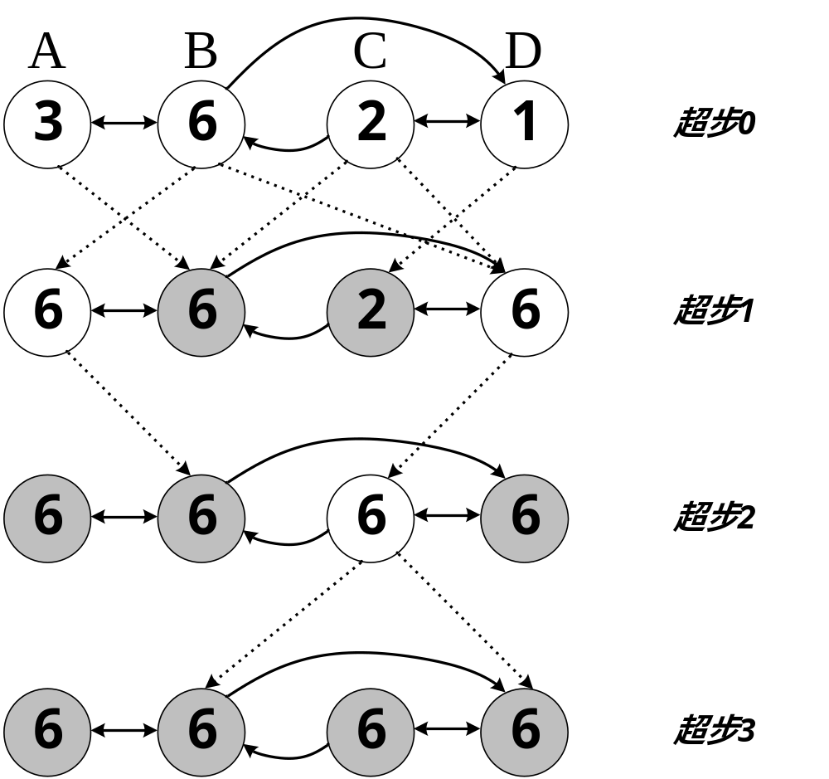
7.3.4 实例
活跃
非活跃
3
6
6
2
2
1
A
B
C
D
6
6
A
B
C
D
6
6
A
B
C
D
图9‑4 一个求最大值的Pregel计算过程图

Slide 17
7.4 Pregel的C++ API
Pregel已经预先定义好一个基类——Vertex类：
template <typename VertexValue, typename EdgeValue, typename MessageValue> class Vertex { public: virtual void Compute(MessageIterator* msgs) = 0; const string& vertex_id() const; int64 superstep() const; const VertexValue& GetValue(); VertexValue* MutableValue(); OutEdgeIterator GetOutEdgeIterator(); void SendMessageTo(const string& dest_vertex, const MessageValue& message); void VoteToHalt(); };
在Vetex类中，定义了三个值类型参数，分别表示顶点、边和消息。每一个顶点都有一个给定类型的值与之对应
编写Pregel程序时，需要继承Vertex类，并且覆写Vertex类的虚函数Compute()

Slide 18
7.4 Pregel的C++ API
在Pregel执行计算过程时，在每个超步中都会并行调用每个顶点上定义的Compute()函数
允许Compute()方法查询当前顶点及其边的信息，以及发送消息到其他的顶点
  Compute()方法可以调用GetValue()方法来获取当前顶点的值
  调用MutableValue()方法来修改当前顶点的值
  通过由出射边的迭代器提供的方法来查看、修改出射边对应的值
对状态的修改，对于被修改的顶点而言是可以立即被看见的，但是，对于其他顶点而言是不可见的，因此，不同顶点并发进行的数据访问是不存在竞争关系的
整个过程中，唯一需要在超步之间持久化的顶点级状态，是顶点和其对应的边所关联的值，因而，Pregel计算框架所需要管理的图状态就只包括顶点和边所关联的值，这种做法大大简化了计算流程，同时，也有利于图的分布和故障恢复

Slide 19
7.4 Pregel的C++ API
7.4.1 消息传递机制
7.4.2 Combiner
7.4.3 Aggregator
7.4.4 拓扑改变
7.4.5 输入和输出

Slide 20
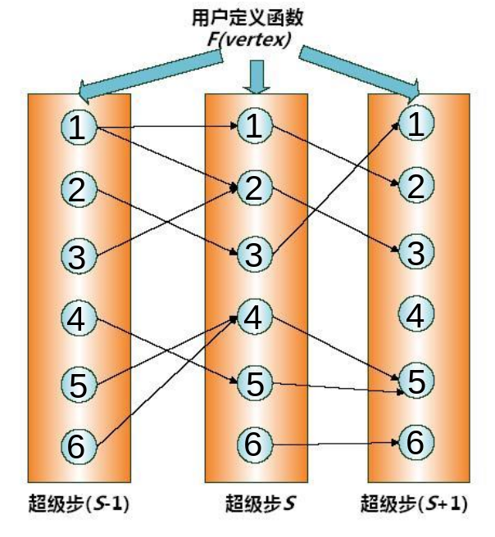
7.4.1 消息传递机制
顶点之间的通讯是借助于消息传递机制来实现的，每条消息都包含了消息值和需要到达的目标顶点ID。用户可以通过Vertex类的模板参数来设定消息值的数据类型
在一个超步S中，一个顶点可以发送任意数量的消息，这些消息将在下一个超步（S+1）中被其他顶点接收
也就是说，在超步（S+1）中，当Pregel计算框架在顶点V上执行用户自定义的Compute()方法时，所有在前一个超步S中发送给顶点V的消息，都可以通过一个迭代器来访问到。迭代器不能保证消息的顺序，不过可以保证消息一定会被传送并且不会被重复传送
一个顶点V通过与之关联的出射边向外发送消息，并且，消息要到达的目标顶点并不一定是与顶点V相邻的顶点，一个消息可以连续经过多条连通的边到达某个与顶点V不相邻的顶点U，U可以从接收的消息中获取到与其不相邻的顶点V的ID

Slide 21
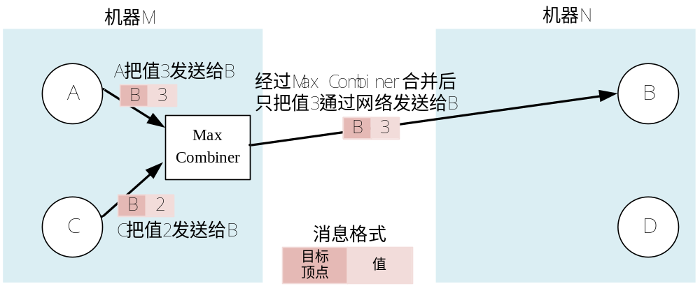
7.4.2 Combiner
Pregel计算框架在消息发出去之前，Combiner可以将发往同一个顶点的多个整型值进行求和得到一个值，只需向外发送这个“求和结果”，从而实现了由多个消息合并成一个消息，大大减少了传输和缓存的开销
在默认情况下，Pregel计算框架并不会开启Combiner功能，因为，通常很难找到一种对所有顶点的Compute()函数都合适的Combiner
当用户打算开启Combiner功能时，可以继承Combiner类并覆写虚函数Combine()
此外，通常只对那些满足交换律和结合律的操作才可以去开启Combiner功能，因为，Pregel计算框架无法保证哪些消息会被合并，也无法保证消息传递给 Combine()的顺序和合并操作执行的顺序
图9-5 Combiner应用的例子

Slide 22
7.4.3 Aggregator
Aggregator提供了一种全局通信、监控和数据查看的机制
在一个超步S中，每一个顶点都可以向一个Aggregator提供一个数据，Pregel计算框架会对这些值进行聚合操作产生一个值，在下一个超步（S+1）中，图中的所有顶点都可以看见这个值
Aggregator的聚合功能，允许在整型和字符串类型上执行最大值、最小值、求和操作，比如，可以定义一个“Sum”Aggregator来统计每个顶点的出射边数量，最后相加可以得到整个图的边的数量
Aggregator还可以实现全局协同的功能，比如，可以设计“and” Aggregator来决定在某个超步中Compute()函数是否执行某些逻辑分支，只有当“and” Aggregator显示所有顶点都满足了某条件时，才去执行这些逻辑分支

Slide 23
7.4.4 拓扑改变
Pregel计算框架允许用户在自定义函数Compute()中定义操作，修改图的拓扑结构，比如在图中增加（或删除）边或顶点
对于全局拓扑改变，Pregel采用了惰性协调机制，在改变请求发出时，Pregel不会对这些操作进行协调，只有当这些改变请求的消息到达目标顶点并被执行时，Pregel才会对这些操作进行协调，这样，所有针对某个顶点V的拓扑修改操作所引发的冲突，都会由V自己来处理
对于本地的局部拓扑改变，是不会引发冲突的，顶点或边的本地增减能够立即生效，很大程度上简化了分布式编程

Slide 24
7.4.5 输入和输出
在Pregel计算框架中，图的保存格式多种多样，包括文本文件、关系数据库或键值数据库等
在Pregel中，“从输入文件生成得到图结构”和“执行图计算”这两个过程是分离的，从而不会限制输入文件的格式
对于输出，Pregel也采用了灵活的方式，可以以多种方式进行输出

Slide 25
7.5 Pregel的体系结构
7.5.1 Pregel的执行过程
7.5.2 容错性
7.5.3 Worker
7.5.4 Master
7.5.5 Aggregator

Slide 26
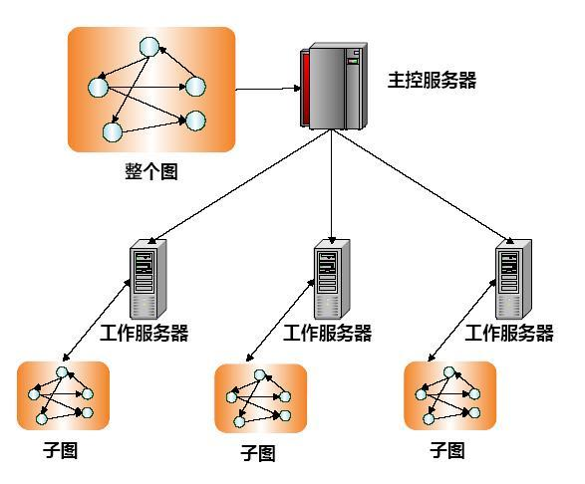
7.5.1 Pregel的执行过程
在Pregel计算框架中，一个大型图会被划分成许多个分区，每个分区都包含了一部分顶点以及以其为起点的边
一个顶点应该被分配到哪个分区上，是由一个函数决定的，系统默认函数为hash(ID) mod N，其中，N为所有分区总数，ID是这个顶点的标识符；当然，用户也可以自己定义这个函数
这样，无论在哪台机器上，都可以简单根据顶点ID判断出该顶点属于哪个分区，即使该顶点可能已经不存在了
图9-6图的划分图

Slide 27
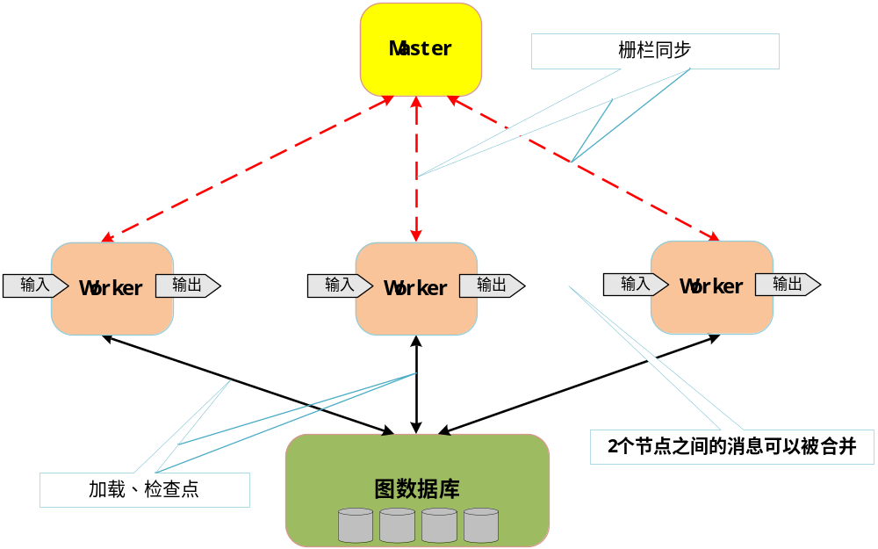
7.5.1 Pregel的执行过程
在理想的情况下（不发生任何错误），一个Pregel用户程序的执行过程如下：
（1）选择集群中的多台机器执行图计算任务，每台机器上运行用户程序的一个副本，其中，有一台机器会被选为Master，其他机器作为Worker。Master只负责协调多个Worker执行任务，系统不会把图的任何分区分配给它。Worker借助于名称服务系统可以定位到Master的位置，并向Master发送自己的注册信息。
（2）Master把一个图分成多个分区，并把分区分配到多个Worker。一个Worker会领到一个或多个分区，每个Worker知道所有其他Worker所分配到的分区情况。每个Worker负责维护分配给自己的那些分区的状态(顶点及边的增删)，对分配给自己的分区中的顶点执行Compute()函数，向外发送消息，并管理接收到的消息。
图9-7 Pregel的执行过程图

Slide 28
7.5.1 Pregel的执行过程
（3）Master会把用户输入划分成多个部分，通常是基于文件边界进行划分。划分后，每个部分都是一系列记录的集合，每条记录都包含一定数量的顶点和边。然后，Master会为每个Worker分配用户输入的一部分。如果一个Worker从输入内容中加载到的顶点，刚好是自己所分配到的分区中的顶点，就会立即更新相应的数据结构。否则，该Worker会根据加载到的顶点的ID，把它发送到其所属的分区所在的Worker上。当所有的输入都被加载后，图中的所有顶点都会被标记为“活跃”状态。
图9-7 Pregel的执行过程图

Slide 29
7.5.1 Pregel的执行过程
（4）Master向每个Worker发送指令，Worker收到指令后，开始运行一个超步。Worker会为自己管辖的每个分区分配一个线程，对于分区中的每个顶点，Worker会把来自上一个超步的、发给该顶点的消息传递给它，并调用处于“活跃”状态的顶点上的Compute()函数，在执行计算过程中，顶点可以对外发送消息，但是，所有消息的发送工作必须在本超步结束之前完成。当所有这些工作都完成以后，Worker会通知Master，并把自己在下一个超步还处于“活跃”状态的顶点的数量报告给Master。上述步骤会被不断重复，直到所有顶点都不再活跃并且系统中不会有任何消息在传输，这时，执行过程才会结束。
图9-7 Pregel的执行过程图
（5）计算过程结束后，Master会给所有的Worker发送指令，通知每个Worker对自己的计算结果进行持久化存储。

Slide 30
7.5.2 容错性
Pregel采用检查点机制来实现容错。在每个超步的开始，Master会通知所有的Worker把自己管辖的分区的状态（包括顶点值、边值以及接收到的消息），写入到持久化存储设备
Master会周期性地向每个Worker发送ping消息，Worker收到ping消息后会给Master发送反馈消息。如果Master在指定时间间隔内没有收到某个Worker的反馈消息，就会把该Worker标记为“失效”。同样地，如果一个Worker在指定的时间间隔内没有收到来自Master的ping消息，该Worker也会停止工作
每个Worker上都保存了一个或多个分区的状态信息，当一个Worker发生故障时，它所负责维护的分区的当前状态信息就会丢失。Master监测到一个Worker发生故障“失效”后，会把失效Worker所分配到的分区，重新分配到其他处于正常工作状态的Worker集合上，然后，所有这些分区会从最近的某超步S开始时写出的检查点中，重新加载状态信息

Slide 31
7.5.3 Worker
在一个Worker中，它所管辖的分区的状态信息是保存在内存中的。分区中的顶点的状态信息包括：
顶点的当前值
以该顶点为起点的出射边列表，每条出射边包含了目标顶点ID和边的值
消息队列，包含了所有接收到的、发送给该顶点的消息
标志位，用来标记顶点是否处于活跃状态
在每个超步中，Worker会对自己所管辖的分区中的每个顶点进行遍历，并调用顶点上的Compute()函数，在调用时，会把以下三个参数传递进去：
该顶点的当前值
一个接收到的消息的迭代器
一个出射边的迭代器

Slide 32
7.5.3 Worker
在Pregel中，为了获得更好的性能，“标志位”和输入消息队列是分开保存的
对于每个顶点而言，Pregel只保存一份顶点值和边值，但是，会保存两份“标志位”和输入消息队列，分别用于当前超步和下一个超步
在超步S中，当一个Worker在进行顶点处理时，用于当前超步的消息会被处理，同时，它在处理过程中还会接收到来自其他Worker的消息，这些消息会在下一个超步S+1中被处理，因此，需要两个消息队列用于存放作用于当前超步S的消息和作用于下一个超步S+1的消息
如果一个顶点V在超步S接收到消息，那么，它表示V将会在下一个超步S+1中（而不是当前超步S中）处于“活跃”状态

Slide 33
7.5.3 Worker
当一个Worker上的一个顶点V需要发送消息到其他顶点U时，该Worker会首先判断目标顶点U是否位于自己机器上
如果目标顶点U在自己的机器上，就直接把消息放入到与目标顶点U对应的输入消息队列中
如果发现目标顶点U在远程机器上，这个消息就会被暂时缓存到本地，当缓存中的消息数目达到一个事先设定的阈值时，这些缓存消息会被批量异步发送出去，传输到目标顶点所在的Worker上
如果存在用户自定义的Combiner操作，那么，当消息被加入到输出队列或者到达输入队列时，就可以对消息执行合并操作，这样可以节省存储空间和网络传输开销

Slide 34
7.5.4 Master
Master主要负责协调各个Worker执行任务，每个Worker会借助于名称服务系统定位到Master的位置，并向Master发送自己的注册信息，Master会为每个Worker分配一个唯一的ID
Master维护着关于当前处于“有效”状态的所有Worker的各种信息，包括每个Worker的ID和地址信息，以及每个Worker被分配到的分区信息
虽然在集群中只有一个Master，但是，它仍然能够承担起一个大规模图计算的协调任务，这是因为Master中保存这些信息的数据结构的大小，只与分区的数量有关，而与顶点和边的数量无关

Slide 35
7.5.4 Master
一个大规模图计算任务会被Master分解到多个Worker去执行，在每个超步开始时，Master都会向所有处于“有效”状态的Worker发送相同的指令，然后等待这些Worker的回应
如果在指定时间内收不到某个Worker的反馈，Master就认为这个Worker失效
如果参与任务执行的多个Worker中的任意一个发生了故障失效，Master就会进入恢复模式
在每个超步中，图计算的各种工作，比如输入、输出、计算、保存和从检查点中恢复，都会在“路障（barrier）”之前结束
如果路障同步成功，说明一个超步顺利结束，Master就会进入下一个处理阶段，图计算进入下一个超步的执行

Slide 36
7.5.4 Master
Master在内部运行了一个HTTP服务器来显示图计算过程的各种信息
用户可以通过网页随时监控图计算执行过程各个细节
  图的大小
  关于出度分布的柱状图
  处于活跃状态的顶点数量
  在当前超步的时间信息和消息流量
  所有用户自定义Aggregator的值

Slide 37
7.5.5 Aggregator
每个用户自定义的Aggregator都会采用聚合函数对一个值集合进行聚合计算得到一个全局值
每个Worker都保存了一个Aggregator的实例集，其中的每个实例都是由类型名称和实例名称来标识的
在执行图计算过程的某个超步S中，每个Worker会利用一个Aggregator对当前本地分区中包含的所有顶点的值进行归约，得到一个本地的局部归约值
在超步S结束时，所有Worker会将所有包含局部归约值的Aggregator的值进行最后的汇总，得到全局值，然后提交给Master
在下一个超步S+1开始时，Master就会将Aggregator的全局值发送给每个Worker

Slide 38
7.6 Pregel的应用实例
7.6.1 单源最短路径
7.6.2 二分匹配

Slide 39
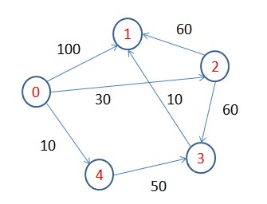
7.6.1 单源最短路径
Dijkstra算法是解决单源最短路径问题的贪婪算法

Slide 40
7.6.1 单源最短路径
Pregel非常适合用来解决单源最短路径问题，实现代码如下：
1 class ShortestPathVertex 2 : public Vertex<int, int, int> { 3 void Compute(MessageIterator* msgs) { 4 int mindist = IsSource(vertex_id()) ? 0 : INF; 5 for (; !msgs->Done(); msgs->Next()) 6 mindist = min(mindist, msgs->Value()); 7 if (mindist < GetValue()) { 8 *MutableValue() = mindist; 9 OutEdgeIterator iter = GetOutEdgeIterator(); 10 for (; !iter.Done(); iter.Next()) 7 SendMessageTo(iter.Target(), 12 mindist + iter.GetValue()); 13 } 14 VoteToHalt(); 15 } 16 };

Slide 41
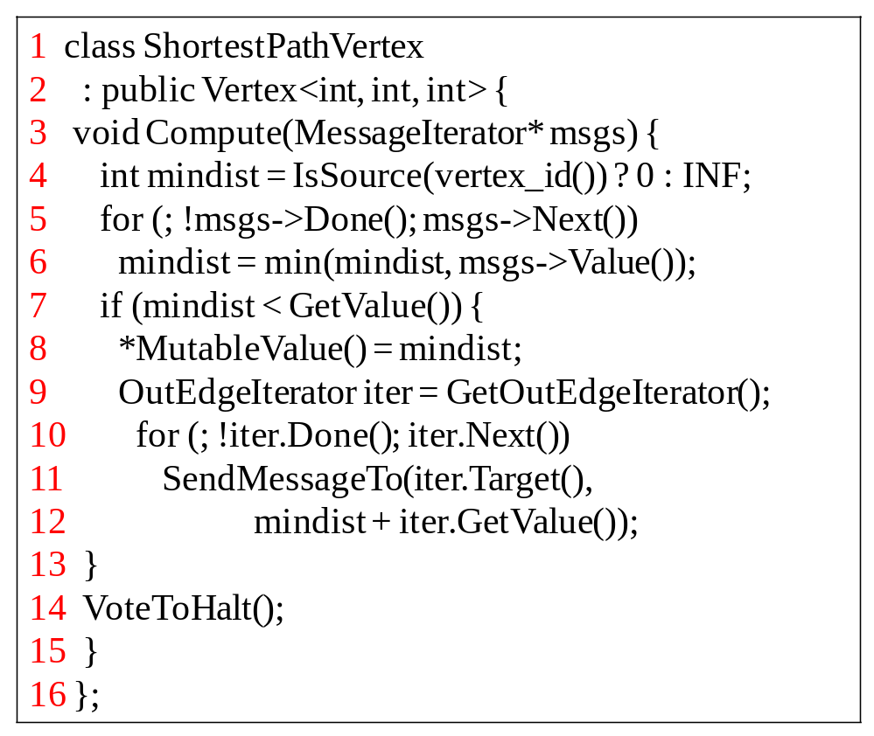
7.6.1 单源最短路径
每个顶点并行执行Compute()函数
表1 超步0开始时的顶点值
 | 0 | 1 | 2 | 3 | 4
0 | INF | INF | INF | INF | INF
表2 超步0结束时的顶点值
表3 顶点0向其他顶点发送消息
 | 0 | 1 | 2 | 3 | 4
0 | 0 | INF | INF | INF | INF
 | 1 | 2 | 3 | 4
0 | 100 | 30 | 无 | 10
超步0结束时，所有顶点非活跃

Slide 42
7.6.1 单源最短路径
超步1：
顶点0：没有收到消息，依然非活跃
顶点1：收到消息100（唯一消息），被显式唤醒，执行计算，mindist变为100，小于顶点值INF，顶点值修改为100，没有出射边，不需要发送消息，最后变为非活跃
顶点2：收到消息30，被显式唤醒，执行计算， mindist变为30，小于顶点值INF，顶点值修改为30，有两条出射边，向顶点3发送消息90（即：30+60），向顶点1发送消息90（即：30+60），最后变为非活跃
顶点3：没有收到消息，依然非活跃
顶点4：收到消息10，被显式唤醒，执行计算， mindist变为10，小于顶点值INF，顶点值修改为10，向顶点3发送消息60（即：10+50），最后变为非活跃
表4 上一步（超步0）中发出的消息
 | 1 | 2 | 3 | 4
0 | 100 | 30 | 无 | 10
表5 超步1开始时的顶点值
 | 0 | 1 | 2 | 3 | 4
0 | 0 | INF | INF | INF | INF
表6 超步1结束时的顶点值
 | 0 | 1 | 2 | 3 | 4
0 | 0 | 100 | 30 | INF | 10
剩余超步省略……
当所有顶点非活跃，并且没有消息传递，就结束

Slide 43
7.6.2 二分匹配
程序的执行过程是由四个阶段组成的多个循环组成的，当程序执行到超步S时，S mod 4就可以得到当前超步处于循环的哪个阶段。每个循环的四个阶段如下：
（1）阶段0：对于左集合中的任意顶点V，如果V还没有被匹配，就发送消息给它的每个邻居顶点请求匹配，然后，顶点V会调用VoteToHalt()进入“非活跃”状态。如果顶点V已经找到了匹配，或者V没有找到匹配但是没有出射边，那么，顶点V就不会发送消息。当顶点V没有发送消息，或者顶点V发送了消息但是所有的消息接收者都已经被匹配，那么，该顶点就不会再变为“活跃（active）”状态
（2）阶段1：对于右集合中的任意顶点U，如果它还没有被匹配，则会随机选择它接收到的消息中的其中一个，并向左集合中的消息发送者发送消息表示接受该匹配请求，然后给左集合中的其他请求者发送拒绝消息；然后，顶点U会调用VoteToHalt()进入“非活跃”状态
（3）阶段2：左集合中那些还未被匹配的顶点，会从它所收到的、右集合发送过来的接受请求中，选择其中一个给予确认，并发送一个确认消息。对于左集合中已经匹配的顶点而言，因为它们在阶段0不会向右集合发送任何匹配请求消息，因而也不会接收到任何来自右集合的匹配接受消息，因此，是不会执行阶段2的
（4）阶段3：右集合中还未被匹配的任意顶点U，会收到来自左集合的匹配确认消息，但是，每个未匹配的顶点U，最多会收到一个确认消息。然后，顶点U会调用VoteToHalt()进入“非活跃”状态，完成它自身的匹配工作

Slide 44
7.7 Pregel和MapReduce实现PageRank算法的对比
    7.7.1 PageRank算法
    7.7.2 PageRank算法在Pregel中的实现
    7.7.3 PageRank算法在MapReduce中的实现
    7.7.4 PageRank算法在Pregel和MapReduce中实现的比较

Slide 45

7.7.1 PageRank算法
PageRank是一个函数，它为网络中每个网页赋一个权值。通过该权值来判断该网页的重要性
该权值分配的方法并不是固定的，对PageRank算法的一些简单变形都会改变网页的相对PageRank值（PR值）
PageRank作为谷歌的网页链接排名算法，基本公式如下：
对于任意一个网页链接，其PR值为链入到该链接的源链接的PR值对该链接的贡献和，其中，N表示该网络中所有网页的数量，N_{i}为第i个源链接的链出度，PR_{i}表示第i个源链接的PR值

Slide 46
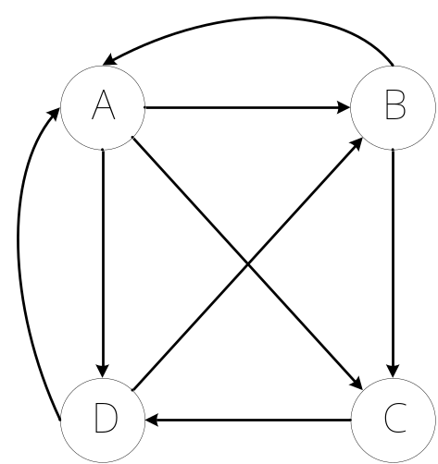
7.7.1 PageRank算法
网络链接之间的关系可以用一个连通图来表示，下图就是四个网页（A,B,C,D）互相链入链出组成的连通图，从中可以看出，网页A中包含指向网页B、C和D的外链，网页B和D是网页A的源链接

Slide 47
7.7.2 PageRank算法在Pregel中的实现
在Pregel计算模型中，图中的每个顶点会对应一个计算单元，每个计算单元包含三个成员变量：
顶点值（Vertex value）：顶点对应的PR值
出射边（Out edge）：只需要表示一条边，可以不取值
消息（Message）：传递的消息，因为需要将本顶点对其它顶点的PR贡献值，传递给目标顶点
每个计算单元包含一个成员函数Compute()，该函数定义了顶点上的运算，包括该顶点的PR值计算，以及从该顶点发送消息到其链出顶点

Slide 48
7.7.2 PageRank算法在Pregel中的实现
class PageRankVertex: public Vertex<double, void, double> { public: virtual void Compute(MessageIterator* msgs) { if (superstep() >= 1) { double sum = 0; for (;!msgs->Done(); msgs->Next()) sum += msgs->Value(); *MutableValue() = 0.15 / NumVertices() + 0.85 * sum; } if (superstep() < 30) { const int64 n = GetOutEdgeIterator().size(); SendMessageToAllNeighbors(GetValue()/ n); } else { VoteToHalt(); } } };

Slide 49
7.7.2 PageRank算法在Pregel中的实现
PageRankVertex继承自Vertex类，顶点值类型是double，用来保存PageRank中间值，消息类型也是double，用来传输PageRank值，边的value类型是void，因为不需要存储任何信息
这里假设在第0个超步时，图中各顶点值被初始化为1/NumVertices()，其中，NumVertices()表示顶点数目
在前30个超步中，每个顶点都会沿着它的出射边，发送它的PageRank值除以出射边数目以后的结果值。从第1个超步开始，每个顶点会将到达的消息中的值加到sum值中，同时将它的PageRank值设为0.15/NumVertices()+0.85*sum
到了第30个超步后，就没有需要发送的消息了，同时所有的顶点停止计算，得到最终结果

Slide 50
7.7.3 PageRank算法在MapReduce中的实现
MapReduce也是谷歌公司提出的一种计算模型，它是为全量计算而设计
采用MapReduce实现PageRank的计算过程包括三个阶段：
  第一阶段：解析网页
  第二阶段：PageRank分配
  第三阶段：收敛阶段

Slide 51
7.7.3 PageRank算法在MapReduce中的实现
1. 阶段1：解析网页
该阶段的任务就是分析一个页面的链接数并赋初值。
一个网页可以表示为由网址和内容构成的键值对< URL，page content>，作为Map任务的输入。阶段1的Map任务把<URL，page content>映射为<URL，<PR_{init}，url_list>>后进行输出，其中，PR_{init}是该URL页面对应的PageRank初始值，url_list包含了该URL页面中的外链所指向的所有URL。Reduce任务只是恒等函数，输入和输出相同。
对右图，每个网页的初始PageRank值为1/4。它在该阶段中:
Map任务的输入为：
<A_{URL}，A_{content}>
<B_{URL}，B_{content}>
<C_{URL}，C_{content}>
<D_{URL}，D_{content}>
Map任务的输出为：
<A_{URL}，<1/4，<B_{URL}，C_{URL}，D_{URL}>>>
<B_{URL}，<1/4，<A_{URL}，C_{URL}>>>
<C_{URL}，<1/4，D_{URL}>>
<D_{URL}，<1/4，<A_{URL}，B_{URL} >>>

Slide 52
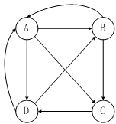
7.7.3 PageRank算法在MapReduce中的实现
2. 阶段2：PageRank分配
该阶段的任务就是多次迭代计算页面的PageRank值。
在该阶段中，Map任务的输入是<URL，<cur_rank，url_list>>，其中，cur_rank是该URL页面对应的PageRank当前值，url_list包含了该URL页面中的外链所指向的所有URL。
对于url_list中的每个元素u，Map任务输出<u，<URL, cur_rank/|url_list|>>（其中，|url_list|表示外链的个数），并输出链接关系<URL，url_list>。
每个页面的PageRank当前值被平均分配给了它们的每个外链。Map任务的输出会作为下面Reduce任务的输入。对下图第一次迭代Map任务的输入输出如下：
输入为：
<A_{URL}，A_{content}>
<B_{URL}，B_{content}>
<C_{URL}，C_{content}>
<D_{URL}，D_{content}>
输出为：
<B_{URL}，<A_{URL}，1/12>>
<C_{URL}，<A_{URL}，1/12>>
<D_{URL}，<A_{URL}， 1/12>>
<A_{URL}，<B_{URL}，C_{URL}，D_{URL}>>
<A_{URL}，<B_{URL}，1/8>>
<C_{URL}，<B_{URL}，1/8>>
<B_{URL}，<A_{URL}，C_{URL}>>
<D_{URL}，<C_{URL}，1/4>>
<C_{URL}，D_{URL}>
<A_{URL}，<D_{URL}，1/8>>
<B_{URL}，<D_{URL}，1/8>>
<D_{URL}，<A_{URL}，B_{URL}>>

Slide 53
7.7.3 PageRank算法在MapReduce中的实现
2. 阶段2：PageRank分配（Reduce阶段）
然后，在该阶段的Reduce阶段，Reduce任务会获得<URL，url_list>和<u，<URL, cur_rank/|url_list|>>，Reduce任务对于具有相同key值的value进行汇总，并把汇总结果乘以d，得到每个网页的新的PageRank值new_rank，然后输出<URL，<new_rank，url_list>>，作为下一次迭代过程的输入。
Reduce任务把第一次迭代后Map任务的输出作为自己的输入，经过处理后，阶段2的Reduce输出为：
<A_{URL}，<0.2500，<B_{URL}，C_{URL}，D_{URL}>>>
<B_{URL}，<0.2147，<A_{URL}，C_{URL}>>>
<C_{URL}，<0.2147，D_{URL}>>
<D_{URL}，<0.3206，<A_{URL}，B_{URL}>>>
经过本轮迭代，每个网页都计算得到了新的PageRank值。下次迭代阶段2的Reduce输出为：
<A_{URL}，<0.2200，<B_{URL}，C_{URL}，D_{URL}>>>
<B_{URL}，<0.1996，<A_{URL}，C_{URL}>>>
<C_{URL}，<0.1996，D_{URL}>>
<D_{URL}，<0.3808，<A_{URL}，B_{URL}>>>

Slide 54
7.7.3 PageRank算法在MapReduce中的实现
Mapper函数的伪码：
input <PageN, RankN> -> PageA,PageB,PageC ... // PageN外链指向PageA,PageB,PageC ...
begin
Nn := the number of outlinks for PageN;
for each outlink PageK
output PageK -> <PageN, RankN/Nn>
output PageN -> PageA, PageB, PageC ... // 同时输出链接关系，用于迭代
end
/**************************
Mapper输出如下（已经排序，所以PageK的数据排在一起，最后一行则是链接关系对）：
PageK -> <PageN1, RankN1/Nn1>
PageK -> <PageN2, RankN2/Nn2>
...
PageK -> <PageAk, PageBk, PageCk>
Reducer函数的伪码：
input mapper's output
begin
RankK :=(1-beta)/N; //N为整个网络的网页总数
for each inlink PageNi
RankK += RankNi/Nni * beta
//输出PageK及其新的PageRank值用于下次迭代
output <PageK, RankK> -> <PageAk, PageBk, PageCk...>
end
该阶段是一个多次迭代过程，迭代多次后，当PageRank值趋于稳定时，就得出了较为精确的PageRank值。

Slide 55
7.7.3 PageRank算法在MapReduce中的实现
3. 阶段3：收敛阶段
该阶段的任务就是由一个非并行组件决定是否达到收敛，如果达到收敛，就写出PageRank生成的列表。否则，回退到PageRank分配阶段的输出，作为新一轮迭代的输入，开始新一轮PageRank分配阶段的迭代
一般判断是否收敛的条件是所有网页的PageRank值不再变化，或者运行30次以后我们就认为已经收敛了

Slide 56
7.7.4 PageRank算法在Pregel和MapReduce中实现的比较
PageRank算法在Pregel和MapReduce中实现方式的区别主要表现在以下几个方面：
（1）Pregel将PageRank处理对象看成是连通图，而MapReduce则将其看成是键值对
（2）Pregel将计算细化到顶点，同时在顶点内控制循环迭代次数，而MapReduce则将计算批量化处理，按任务进行循环迭代控制
（3）图算法如果用MapReduce实现，需要一系列的MapReduce的调用。从一个阶段到下一个阶段，它需要传递整个图的状态，会产生大量不必要的序列化和反序列化开销。而Pregel使用超步简化了这个过程

Slide 57
7.8 Hama的安装和使用
7.8.1 Hama介绍
7.8.2 安装Hama的基本过程
7.8.3 运行Hama实例PageRank

Slide 58
7.8.1 Hama介绍
Hama是Google Pregel的开源实现
与Hadoop适合于分布式大数据处理不同，Hama主要用于分布式的矩阵、graph、网络算法的计算
Hama是在HDFS上实现的BSP(Bulk Synchronous Parallel)计算框架，弥补Hadoop在计算能力上的不足

Slide 59
7.8.2 安装Hama的基本过程
本实例中Hama具体运行环境如下：
Ubuntu 14.04
Java JDK 1.7
Hadoop 2.6.0

Slide 60
7.8.2 安装Hama的基本过程
Hama （单机）安装步骤如下：
（1）安装好合适版本的JDK和Hadoop
（2）从官网下载Hama安装文件，比如Hama 0.7.0版本
（3）下载文件后，运用下面命令
sudo tar -zxf ~/下载/hama-dist-0.7.0.tar.gz -C /usr/local
解压至 /usr/local/hama ，再运用下面命令
sudo mv ./hama-0.7.0/ ./hama
修改目录名称方便使用
（4）进入hama中的conf文件夹，修改hama-env.sh文件，在其中加入java的home路径，即加入：
export JAVA_HOME=/usr/lib/jvm/java-7-openjdk-amd64

Slide 61
7.8.2 安装Hama的基本过程
（5）修改 hama-site.xml文件，这是hama配置的核心文件，具体内容如下：
<configuration>
<property>
<name>bsp.master.address</name>
<value>local</value>
<description>The address of the bsp master server. Either the
literal string "local" or a host:port for distributed mode
</description>
</property>
<property>
<name>fs.default.name</name>
<value>local</value>
<description>
The name of the default file system. Either the literal string
"local" or a host:port for HDFS.
</description>
</property>

Slide 62
7.8.2 安装Hama的基本过程
<property>
<name>hama.zookeeper.quorum</name>
<value>localhost</value>
<description>Comma separated list of servers in the ZooKeeper Quorum.
For example, "host1.mydomain.com,host2.mydomain.com,host3.mydomain.com".
By default this is set to localhost for local and pseudo-distributed modes
of operation. For a fully-distributed setup, this should be set to a full
list of ZooKeeper quorum servers. If HAMA_MANAGES_ZK is set in hama-env.sh
this is the list of servers which we will start/stop zookeeper on.
</description>
</property>
</configuration>

Slide 63
7.8.3 运行Hama实例PageRank
（1）生成 randomgraph，运行如下命令：
./bin/hama jar hama-examples-0.7.0.jar gen fastgen -v 100 -e 10 -o randomgraph -t 2
生成的文件位于 /usr/local/hama 下的 randomgraph。它表示100个节点，1000条边的数据，存储在两个文件中（part-00000,part-00001）。

Slide 64
7.8.3 运行Hama实例PageRank
(2)执行pagerank
./bin/hama jar hama-examples-0.7.0.jar pagerank -i randomgraph -o pagerankresult -t 4
运行结果保存在pagerankresult文件中
单机模式下，数据读取都是在本地文件系统，不需要读取HDFS中的文件。

Slide 65
本章小结
本章内容介绍了图计算框架Pregel的相关知识。传统的图计算解决方案无法解决大型的图计算问题，包括Pregel在内的各种图计算框架脱颖而出。
Pregel并没有采用远程数据读取或者共享内存的方式，而是采用了纯消息传递模型，来实现不同顶点之间的信息交换。Pregel的计算过程是由一系列被称为“超步”的迭代组成的，每次迭代对应了BSP模型中的一个超步。
Pregel已经预先定义好一个基类——Vertex类，编写Pregel程序时，需要继承Vertex类，并且覆写Vertex类的虚函数Compute()。在Pregel执行计算过程时，在每个超步中都会并行调用每个顶点上定义的Compute()函数。
Pregel是为执行大规模图计算而设计的，通常运行在由多台廉价服务器构成的集群上。一个图计算任务会被分解到多台机器上同时执行，Pregel采用检查点机制来实现容错。
Pregel作为分布式图计算的计算框架，主要用于图遍历、最短路径、PageRank计算等等。
本章最后通过对PageRank算法在MapReduce和Pregel上执行方式的不同进行比较，说明了Pregel解决图计算问题的优势。

